Slide 1
МБУДО «ЦВР «Пашинский»
Школа раннего развития «Пчёлка»
Кулинарный мастер-класс:
«Украшение новогоднего пряника – рождественского человечка»
Выполнила :
Педагог дополнительного образования
Кобзева Людмила Александровна

Slide 2
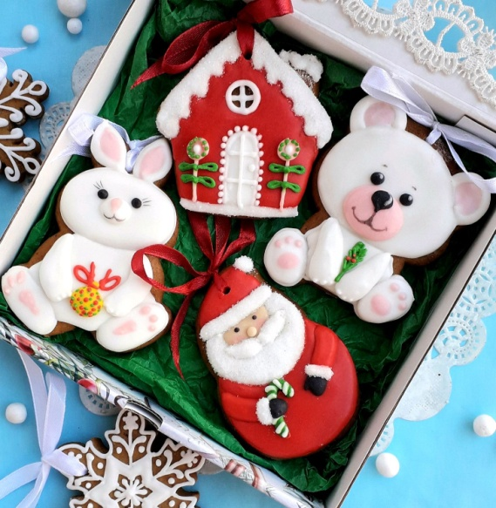
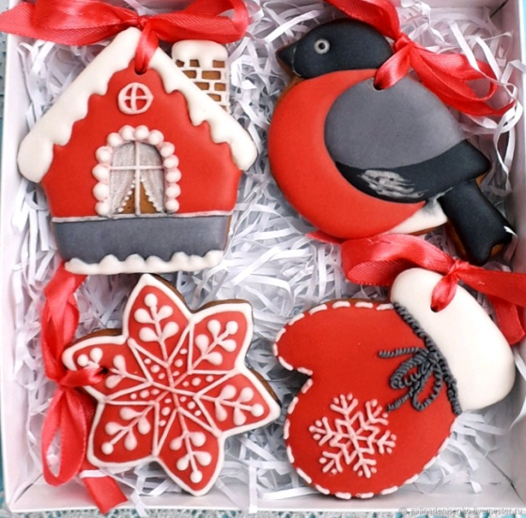
Ничто так не заряжает
новогодним настроением,
как запах имбирного печенья и пряников!

Slide 3
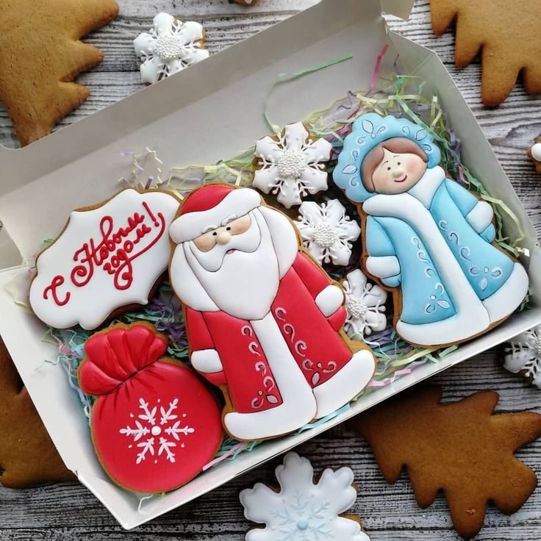
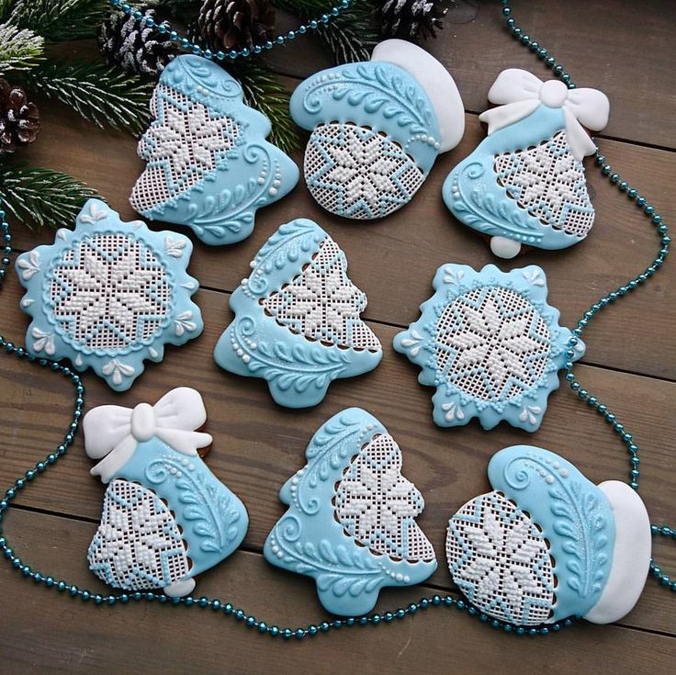
Новогодние пряники

Slide 4
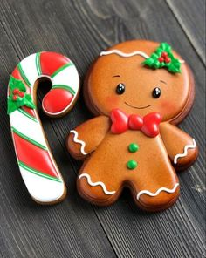
Пряничный человечек или имбирный человечек (англ. Gingerbread Man) — пряник или печенье (как правило, с добавлением имбиря) в форме человечка. Наряду с «пряничным домиком» пряничные человечки являются одним из кулинарных символов Рождества.

Slide 5
История Изготовление печенья в виде фигурок существовало ещё в XVI веке. Впервые фигурные пряники появились при дворе английской королевы Елизаветы I, при этом фигурки были похожи на некоторых из её важных гостей.

Slide 6
Появление пряничных человечков также может быть связано с тем фактом, что пряничными мастерами, как правило, были мужчины: эта должность требовала работы с большими партиями плотного и тяжелого теста. Возможно, они просто создавали печенье в виде себя.. Выбор необходимой текстуры теста и определение времени выпечки определялось по запаху и тактильно. Тесту необходимо было созреть.

Slide 7
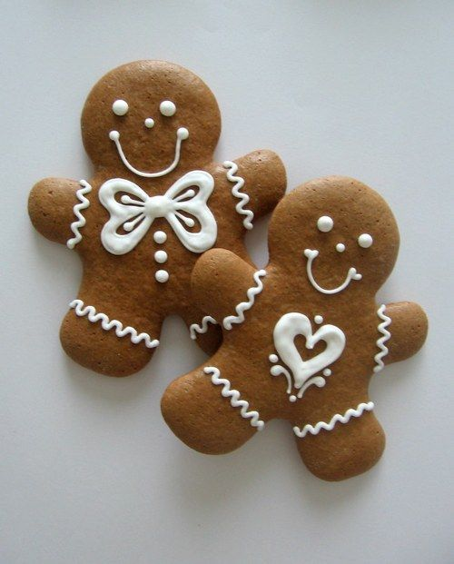
Забавные факты о б имбирных пряниках:
Несколько романтичных суеверий окружают пряничных человечков:
На турнирах и поединках считалось, что пряник приносит рыцарю удачу.
А женщины, которые хотели найти мужа, ели пряничных человечков, так как считалось, что это повысит их шансы найти себе пару.
Также практикующие «волшебники» и «маги» продавали пряники влюбленным девушкам, обещая, что если они убедят мужчину съесть особого пряничного человечка, то это заставит его влюбиться в них.

Slide 8
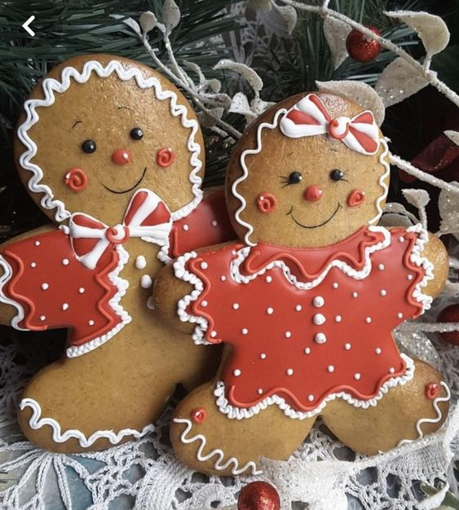
В Швеции была традиция: гадать на имбирном прянике. Нужно положить пряник на ладонь, затем загадать желание и, нажав другой рукой, разломить пряник. Если он разломится на три части, желание сбудется.
- В Германии когда-то имбирными пряниками платили налоги.
- Еще истории известен случай, когда врач выписал рецепт на пряники шведскому королю Хансу в качестве лекарства от депрессии.

Slide 9
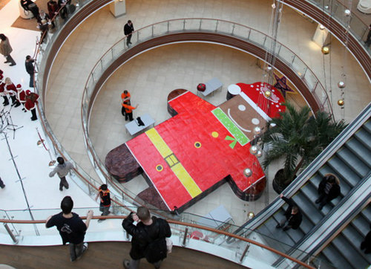
Рекорд пряника
В конце 2010 года московские кондитеры сумели попасть в Книгу рекордов Гиннеса, изготовив самого большого в мире пряничного человечка.
На пряничного человечка-гиганта ушло 1300 яиц, 200 кило муки, 95 л молока, 190 кг мастики (из сахара), 19 кг грецких орехов, 29 кг сливочного масла и более 7 кило различных специй.

Slide 10
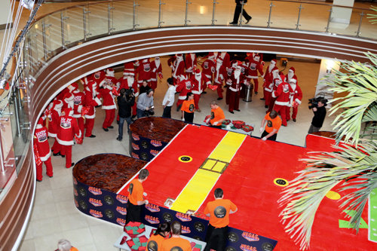
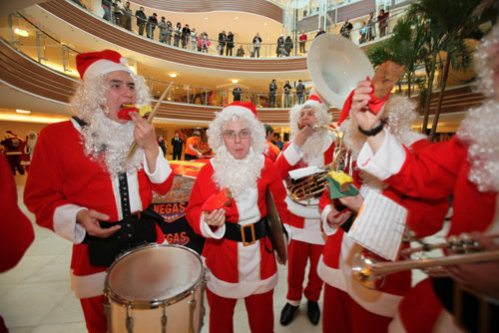
Когда огромный пряник был готов, его разрезали на 8000 кусочков и раздали многочисленным зрителям. Таким образом в ТРК Vegas был торжественно побит предыдущий мировой рекорд - пряничный человек весом 651 килограмм, представленный в Осло в ноябре 2009 года в рамках Международного дня рекордов.

Slide 11
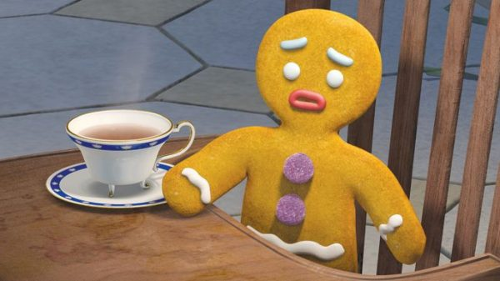
Прорыв на большой экран
Пряничный человечек, Пряня, стал самым известным пряничным человечком, снявшись в четырех эпизодах мультфильмов «Шрек», специальных телевизионных программах и мюзикле «Шрек на Бродвее». Эпохальная личность с расстройствами от тревожности — в основном за свои пуговицы.

Slide 12
Рецепт имбирного печенья

Slide 13
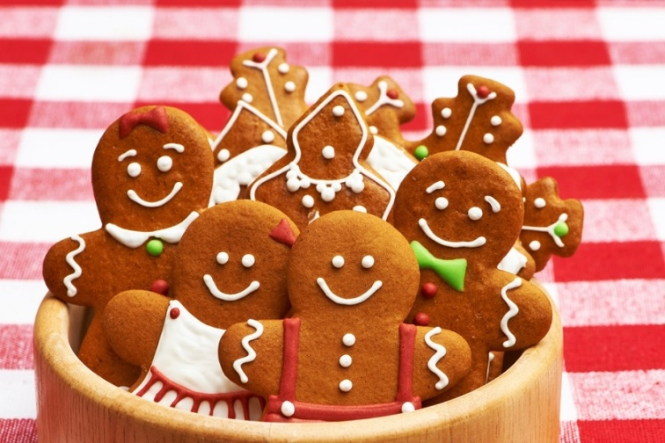
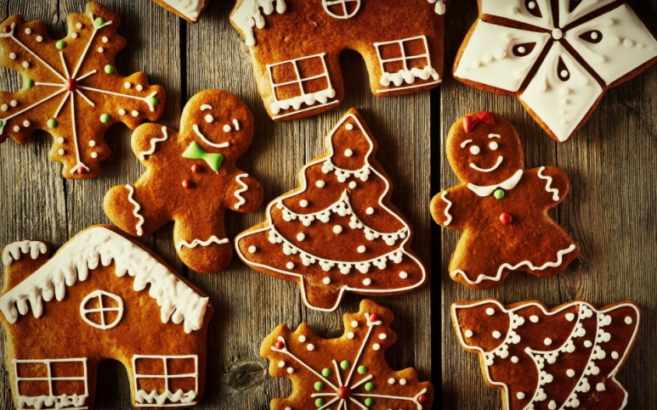
Каждый выпеченный пряничный человечек — это ручная работа мастера. Поэтому все пряники разные и уникальны, даже если немного похожи друг на друга. Такая выпечка непременно понравится взрослым и детям на Новый год и во время празднования Рождества.

Slide 14
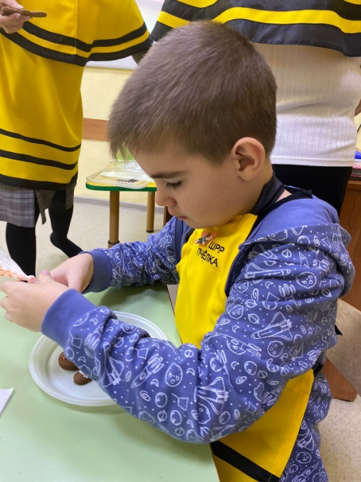
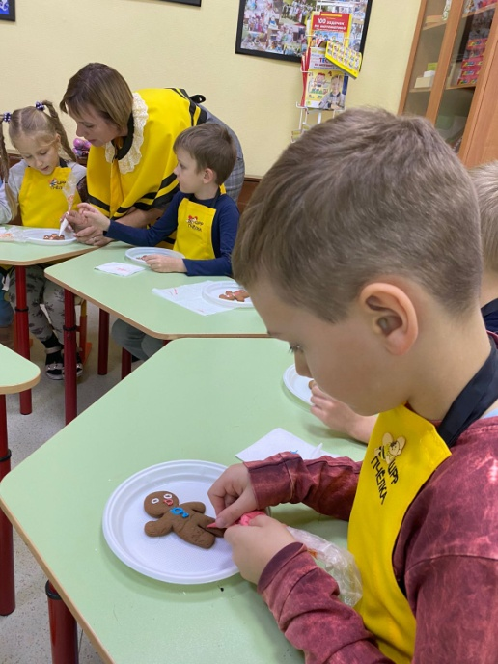
Фото с мастер-класса:

Slide 15
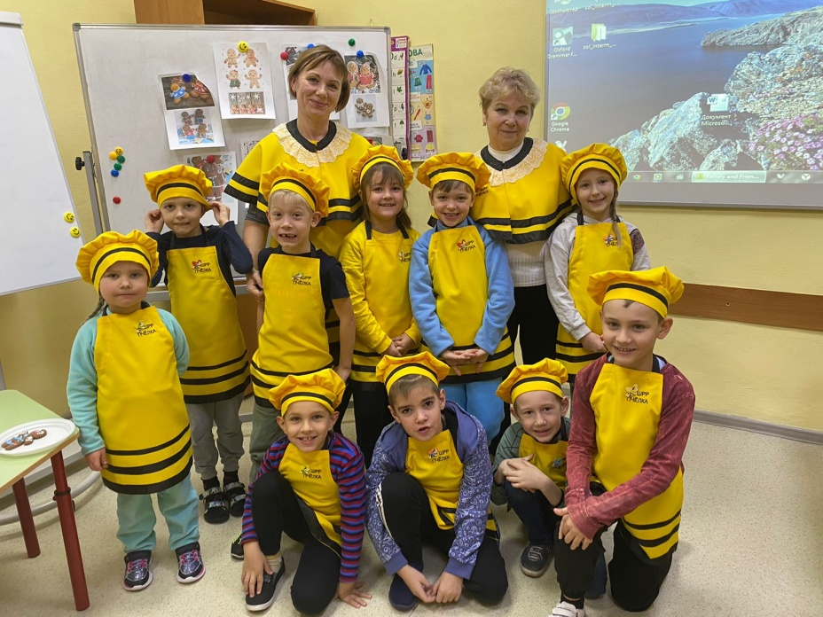
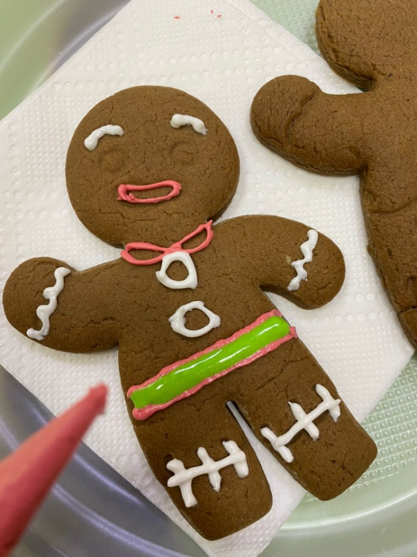

Slide 16
Спасибо за внимание!

